Slide 1
Bundesministerien
3aAPC – LG3 2022

Slide 2
Bundesministerium für europäische und internationale Angelegenheiten
Gruppe 3 – Berndl – ? – Hofmann
Notes:
Start Gruppe 4

Slide 3
Bundesministerium für BM für europäische und internationale Angelegenheiten
Aufgaben
Aufrechterhaltung von außenpolitischen Beziehungen zu anderen Staaten
Zuständigkeiten
Außenpolitik
Vertretung Österreichs gegenüber anderen Staaten
Migrationsthemen

Slide 4
Bundesministerium für BM für europäische und internationale Angelegenheiten
Sitz
Wien, Minoritenplatz 8
Sonstiges Interessantes
1720: Kaiser Karl VI. übergibt Verwaltung von auswärtigen Beziehungen an Minister
1959: Eigenes Ministerium für auswärtige Angelegenheiten
Budget: 549,9 Mio. € (2021)

Slide 5
BMEIA – Organisation
Bundesminister für europäische und internationale Angelegenheiten
Generalsekretär für auswärtige Angelegenheiten
Sektion I: Völkerrechtsbüro und Amtssitz
Sektion II: Politische Angelegenheiten
Sektion III: Europa & Wirtschaft
Sektion IV: Konsularische Angelegenheiten (Migration)
Sektion V: Internationale Kulturangelegenheiten
Sektion VI: Management (Personalangelegenheiten)
Sektion VII: Entwicklung (Humanitäre Hilfe)

Slide 6
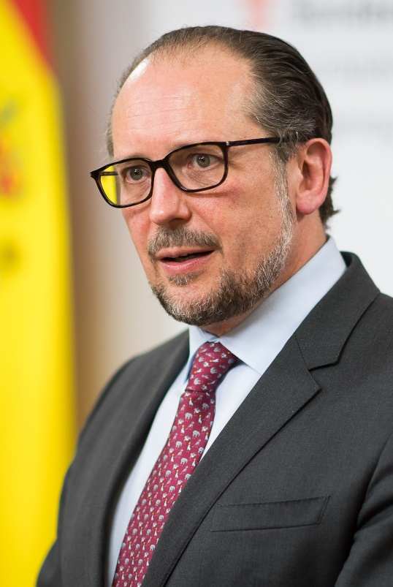
BMEIA – Minister und Staatssekretäre
Name, Familienstand, …
Amt
Persönlicher und beruflicher Werdegang
Partei
Interessantes zur Person
zum 2ten Mal Außenminister
war kurzfristig Bundeskanzler (11.10. – 6.12.)
warmer und fester Stuhl
IKEA Gaming Schreibtisch

